Slide 1
Login
Menú principal
Docente
Administrativo
Usuario

Slide 2


Universidad Tecnológica de Panamá
Control de perfiles de la FISC
Cedula: 8-941-2351
Contraseña: **********
Entrar

Slide 3


Perfiles FISC
Administrativos y docentes
Usuarios

Slide 4
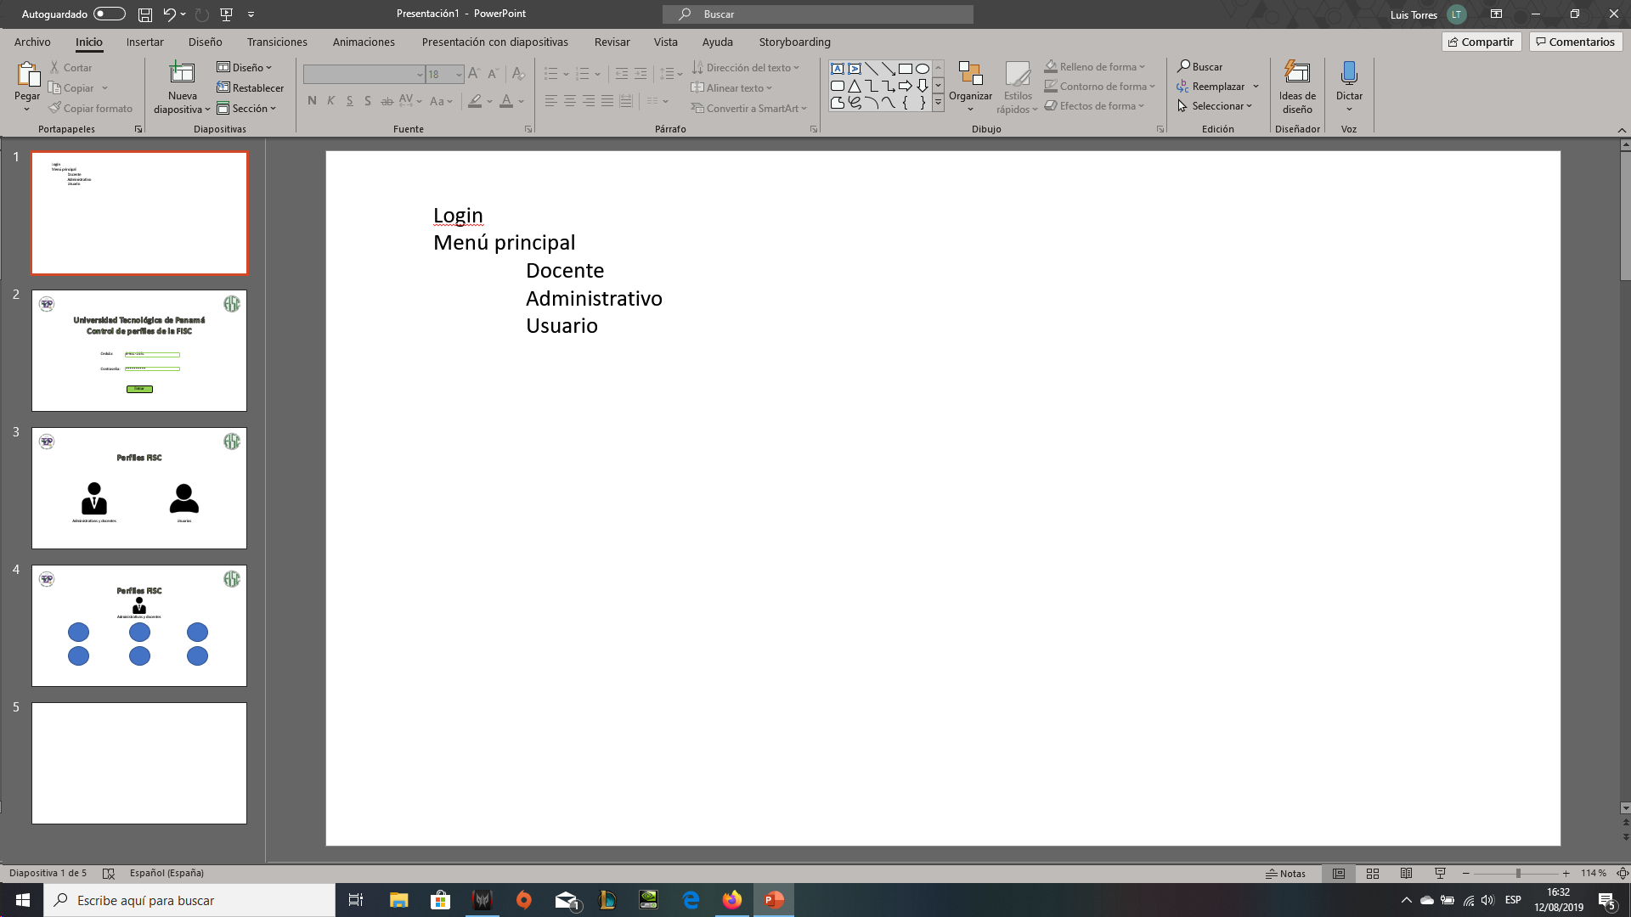
Perfiles FISC
Cedula o nombre:
Buscar

Slide 5
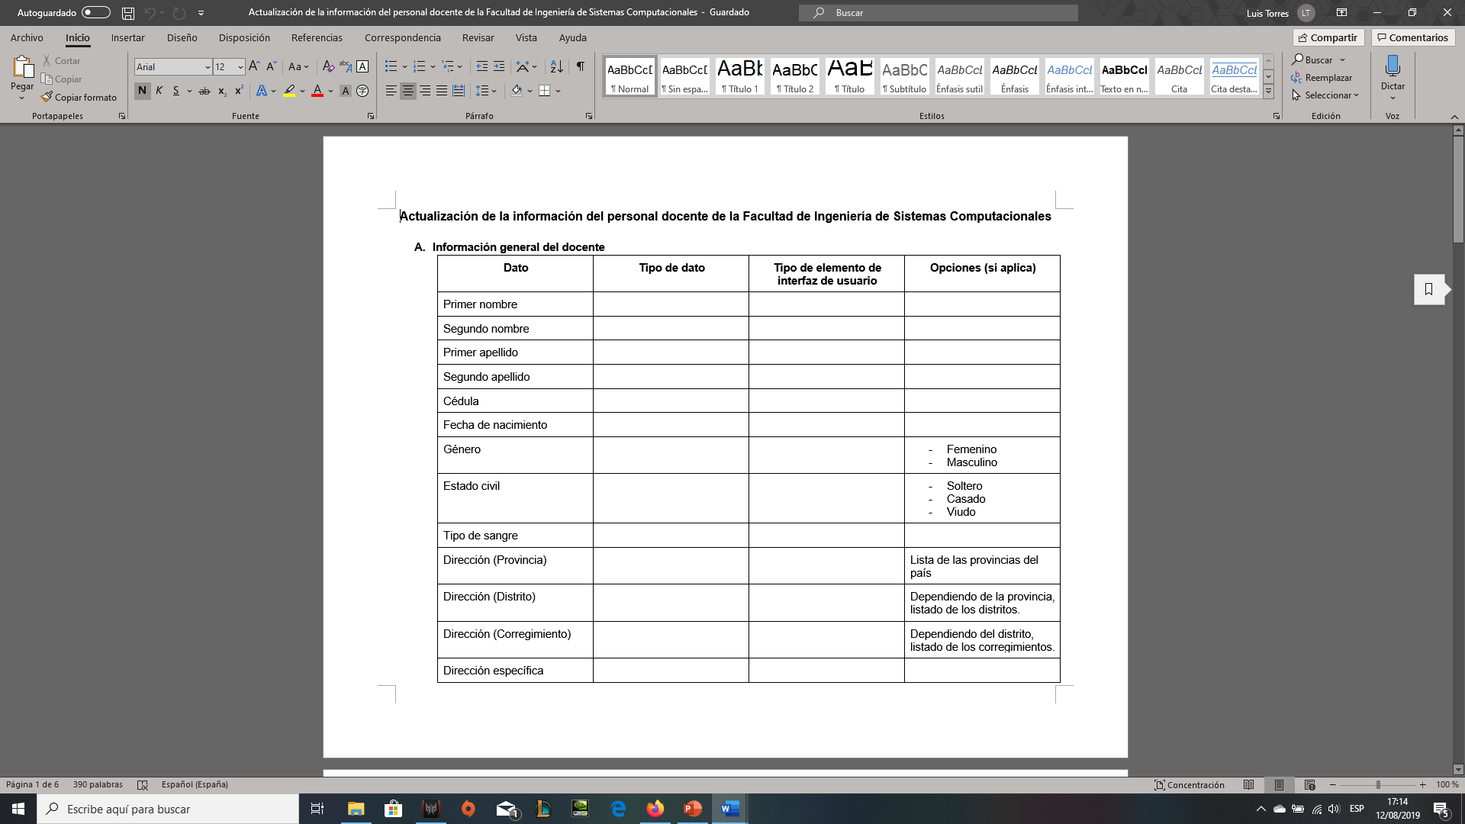

Perfiles FISC
Editar
Borrar

Slide 6
Se ha eliminado el perfil con éxito
Regresar

Slide 7
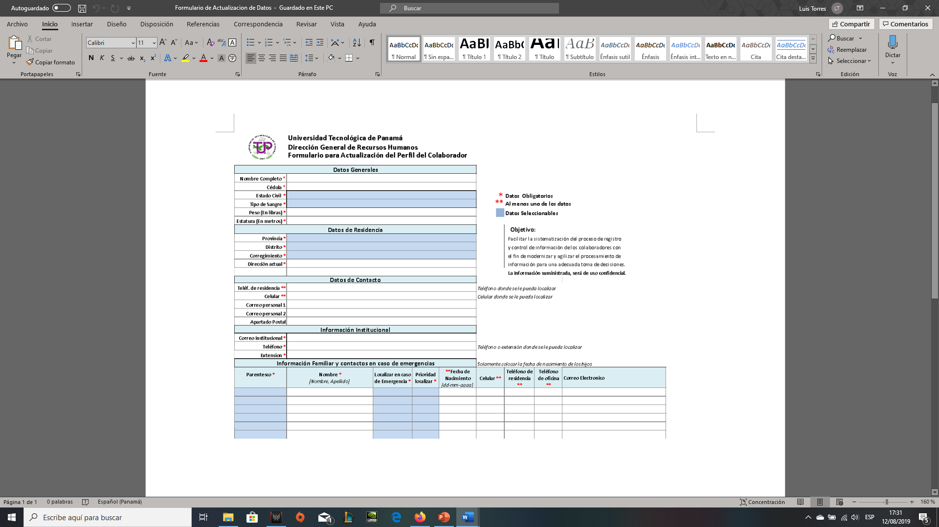
Perfiles FISC
Confirmar Cambios
Deshacer cambios

Slide 8
Los cambios se realizaron con éxito
Regresar

Slide 9
Los cambios o modificaciones implementadas, no son admisibles o están mal escritas.
Regresar

Slide 10
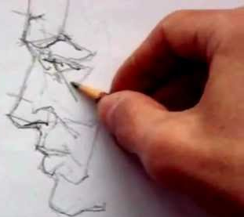



Perfiles FISC
Crear Usuario
Notificaciones
Borrar Usuario

Slide 11

Perfiles FISC
Nombre del propietario:
Cedula del propietario:
Rol:
Crear Usuario

Slide 12
Se ha creado el usuario con éxito
Regresar

Slide 13
Este usuario no se ha creado porque existe o no esta en registrado en la base de datos
Regresar

Slide 14




Perfiles FISC
Ver papelera

Slide 15

Perfiles FISC

Slide 16
Perfiles FISC

Slide 17
Perfiles FISC
Nombre del propietario:
Cedula del propietario:
Eliminar Usuario

Slide 18
Se ha eliminado al usuario con éxito
Regresar

Slide 19
Este usuario no se ha eliminado, debido a que no esta registrado en el sistema.
Regresar

